Slide 1
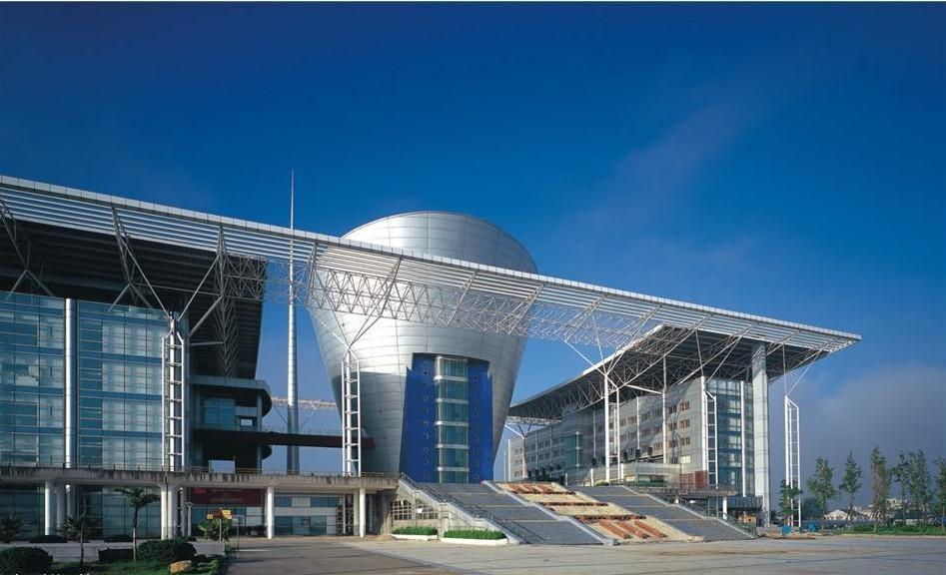
温州国展试驾场地
温州国展试驾场地位于江滨东路与汤家桥交叉口北测。

Slide 2
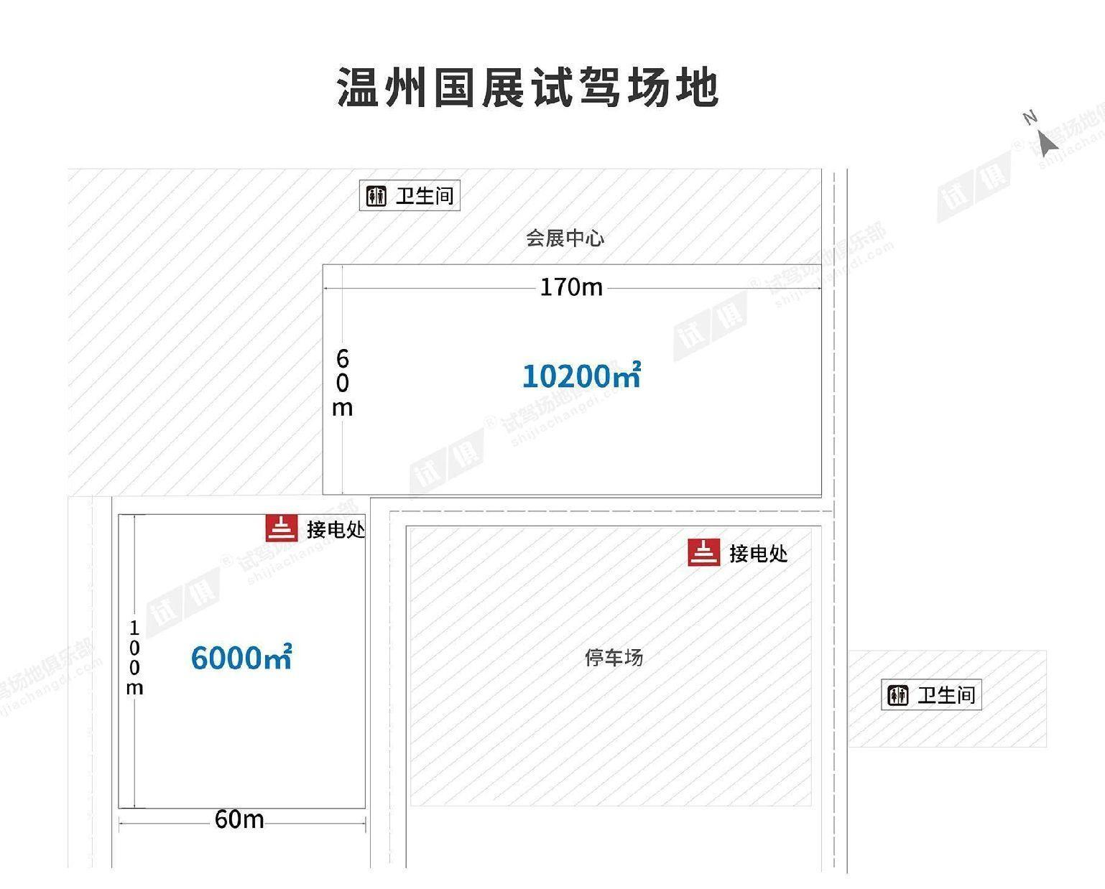
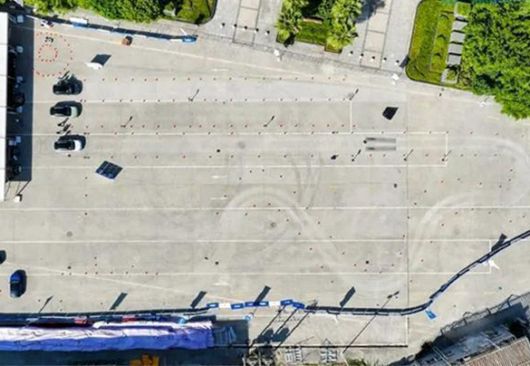
场地费用：4万/天
场地面积：小场地长100m 宽60m 大场地长170m 宽60m 水泥地面 不封闭
供电供水：380v/300kw 不方便接水 固定洗手间
配套设施：停车位

Slide 3
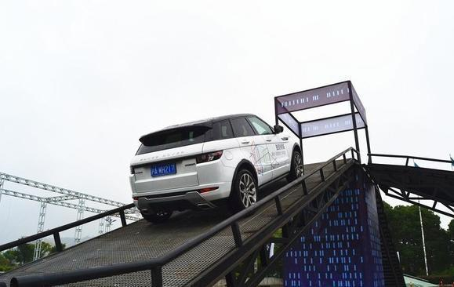
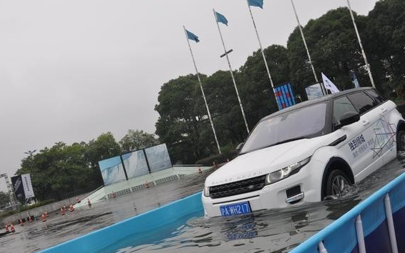
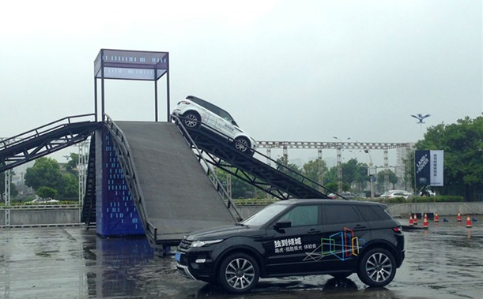
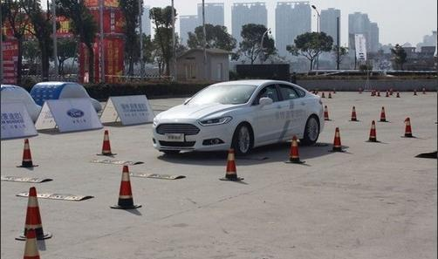
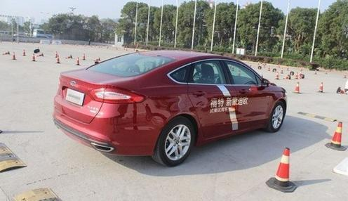
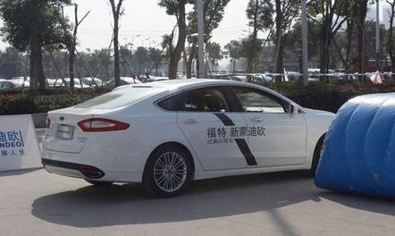
路虎·揽胜极光体验会
路虎·揽胜极光体验会
路虎·揽胜极光体验会
新蒙迪欧试驾会
新蒙迪欧试驾会
新蒙迪欧试驾会

